Slide 1

Віднімання виду 400 - 80.
Дії з іменованими числами.
Математика
3 клас
Розділ 5. Усне додавання і віднімання в межах 1000
Урок 88

Slide 2

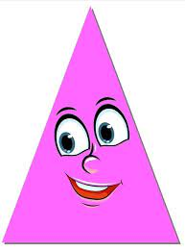


Налаштування на урок
Оберіть геометричну фігуру, настрій якої вам сподобався. Назвть її колір і форму

Slide 3
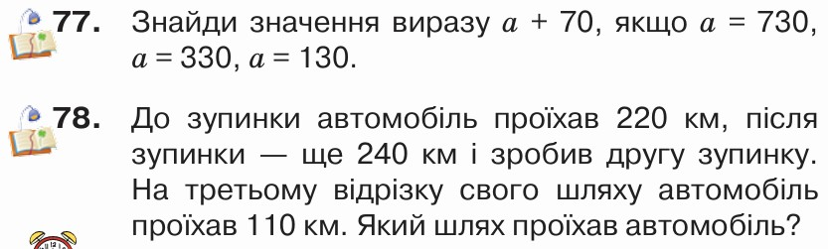

Перевірка домашнього завдання
Підручник
Ст.16

Slide 4
План уроку
Порівняння виразу й числа
Дії з іменова-ними числами.
Віднімання виду
400 – 80
Розв’язува-ння задач на знаходження ІІІ доданку виразом

Slide 5






Виконай віднімання й перевір додаванням
480 – 140 =
340
940 – 620 =
320
340 + 140 =
480
320 + 620 =
940
170 – 50 =
120
380 – 280 =
100
120 + 50 =
170
280 + 100 =
380
Підручник
Ст.15
№67

Slide 6
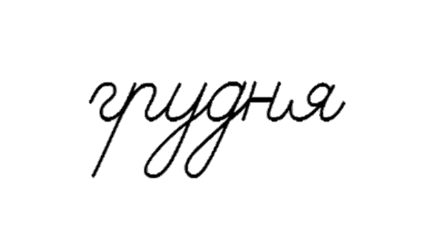





d
ц
хв
с
в
кг
(
·
)
:
Зменште на 40 кожне число
160 580 440 750 670 290
км
м
мм
см
дм
см
дм
м
Запиши рівності, заповнивши пропуски.
Підручник
Ст.16
№79

Slide 7
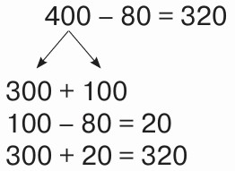

Розгляньте записи й поясніть, як знаходили різницю
Обчисліть з поясненням
700 – 40 =
660
900 – 30 =
870
1000 – 80=
920
200 – 60 =
140
Підручник
Ст.16
№ 80-81

Slide 8
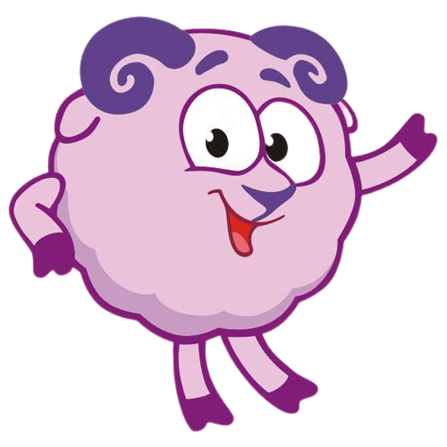
Порівняйте
430
110
120
500 – 70
=
430
240 – 130
<
20 + 100
240
540
660
300 – 60
>
24
600 – 60
<
600 + 60
720
480
440
800 – 80
=
720
340 + 140
>
690 – 250
Підручник
Ст.16
№ 82

Slide 9
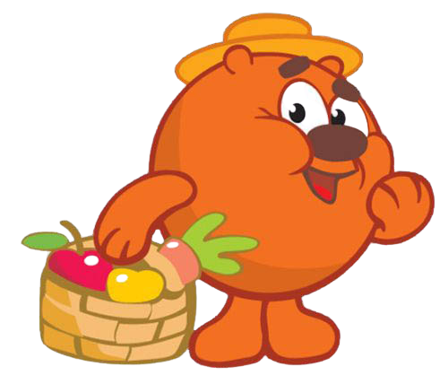
Запишіть вирази й обчисліть їх значення
Суму чисел 300 і 500 зменшити на 70.
Різницю чисел 500 і 50 збільшити на 340.
До суми чисел 340 і 120 додати їх різницю.
300 + 500 – 70 =
800 – 70 =
730
500 – 50 + 340 =
450 + 340 =
790
340 + 120 + (340 – 120)=
460 + 220 =
680
Підручник
Ст.17
№83

Slide 10
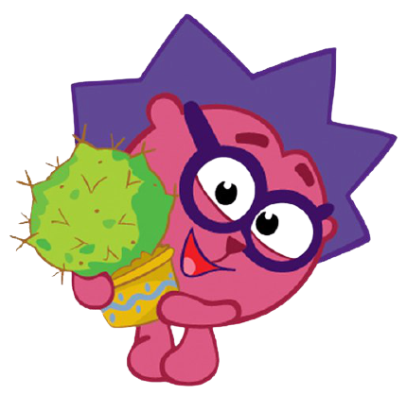
Виконайте дії з іменованими числами
700 км – 80 км =
340 см + 120 см =
670 л – 350 л =
620км
100 т – 80 т = 800 кг – 30 кг =
72 ц : 9 ц =
20т
460см
770кг
320 л
8
Підручник
Ст.17
№85

Slide 11

Розв’яжіть задачі на знаходження ІІІ доданка
Сума трьох чисел дорівнює 800. Перше число — 300, друге — 200. Знайдіть третє число.
І – 300
ІІ – 200
ІІІ – ?
800
800 – 300 – 200 =
300
800 – (300 + 200) =
300
Сума трьох чисел дорівнює 490. Друге число — 250, третє — 130. Знайди перше число.
І – ?
ІІ – 250
ІІІ – 130
490
490 – 250 – 130 =
240 – 130 =
110
490 – (250 + 130) =
490 – 380 =
110
Підручник
Ст.17
№86
Відповідь:
І число – 110.

Slide 12
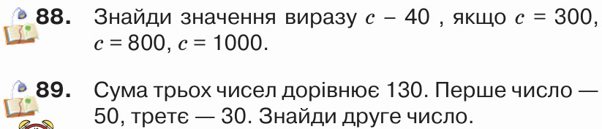

Домашнє завдання
Підручник
Ст.17

Slide 13



Рефлексія. Вправа «Мікрофон»
Як знайти третій доданок?
Скільки сантиметрів в 1дм? Скільки метрів в 1км?
Яке завдання на уроці було найлегшим?

Slide 14
Рефлексія
Оцініть свою роботу на уроці геометричними фігурами
Було легко
Урок пролетів непомітно
Готовий/готова працювати далі
Було важко

